Slide 1


SẢN XUẤT NƯỚC SUỐI
BÀI GIẢNG HUẤN LUYỆN AN TOÀN LAO ĐỘNG
BẢN QUYỀN THUỘC AN TOÀN NAM VIỆT

Slide 2
Một số vụ tai nạn trong nhà máy sản xuất nước suối
Trong nhà máy sản xuất nước suối, việc đảm bảo an toàn lao động là một vấn đề cực kỳ quan trọng. Tuy nhiên, không phải lúc nào cũng mọi việc đều diễn ra suôn sẻ và có những vụ tai nạn không mong muốn xảy ra:
  Trượt ngã do sàn đất ẩm ướt
  Va chạm với thiết bị sản xuất
  Nhiễm độc hóa chất
  Sự cố về an toàn điện
  Vấn đề liên quan đến vận chuyển và nâng hạ

Slide 3
Tóm tắt bài học
1. An toàn vệ sinh lao động đối với nhân viên kiểm tra chất lượng nguồn nước ban đầu của nước suối
2. An toàn vệ sinh lao động đối với nhân viên vận hành thiết bị lọc, khử trùng nước của nước suối
3. An toàn vệ sinh lao động đối với nhân viên kiểm tra chất lượng nước suối

Slide 4
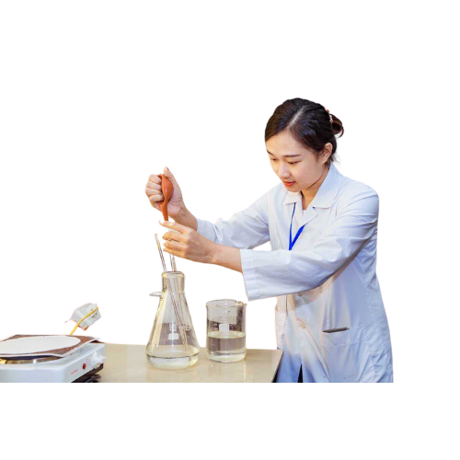
Kiểm tra chất lượng nguồn nước ban đầu của nước suối
1. Đặc điểm công việc kiểm tra chất lượng nguồn nước ban đầu của nước suối
Việc kiểm tra chất lượng nguồn nước ban đầu của nước suối đòi hỏi sự tiếp cận kỹ lưỡng và toàn diện.
Quá trình này bao gồm việc thu thập mẫu nước từ nguồn suối, sau đó phân tích các yếu tố chính như pH, hàm lượng oxy hòa tan, độ đục, và các chất gây ô nhiễm có thể có mặt như vi khuẩn, kim loại nặng, hoặc hợp chất hóa học độc hại.

Slide 5
Kiểm tra chất lượng nguồn nước ban đầu của nước suối
2. Các dạng tai nạn trong quá trình kiểm tra chất lượng nguồn nước ban đầu của nước suối
Trong quá trình kiểm tra chất lượng nguồn nước ban đầu của nước suối, các dạng tai nạn có thể xảy ra do nhiều nguyên nhân khác nhau. Việc thu thập mẫu nước có thể tiềm ẩn rủi ro khi di chuyển đến các khu vực khó tiếp cận, gặp phải địa hình đồi núi hoặc vùng có nguy cơ cao về sạt lở.
Những tình huống này có thể dẫn đến tai nạn gây thương tích cho người tham gia thu thập mẫu hoặc làm mất mát mẫu nước quan trọng.

Slide 6
Kiểm tra chất lượng nguồn nước ban đầu của nước suối
3. Nguyên nhân gây ra tai nạn khi kiểm tra chất lượng nguồn nước ban đầu của nước suối
Có nhiều nguyên nhân gây ra tai nạn trong quá trình kiểm tra chất lượng nguồn nước ban đầu của nước suối. Một trong những nguyên nhân quan trọng là thiếu hiểu biết và chuẩn bị kỹ lưỡng.
Việc thiếu kiến thức về quy trình và quy chuẩn an toàn có thể dẫn đến việc thực hiện không đúng cách, từ việc thu thập mẫu đến xử lý và phân tích, tăng nguy cơ xảy ra tai nạn.

Slide 7
Kiểm tra chất lượng nguồn nước ban đầu của nước suối
4. Biện pháp phòng tránh tai nạn khi kiểm tra chất lượng nguồn nước ban đầu của nước suối
Để đảm bảo an toàn trong quá trình kiểm tra chất lượng nguồn nước ban đầu của nước suối, việc thực hiện các biện pháp phòng tránh là cực kỳ quan trọng. Đầu tiên và quan trọng nhất, việc đào tạo và huấn luyện nhân viên thực hiện công việc là cần thiết.
Đào tạo chuyên sâu giúp họ hiểu rõ về quy trình an toàn từ việc thu thập mẫu đến xử lý và phân tích, cũng như biết cách ứng phó với các tình huống nguy hiểm.

Slide 8
Kiểm tra chất lượng nguồn nước ban đầu của nước suối
5. Quy định an toàn lao động khi kiểm tra chất lượng nguồn nước ban đầu của nước suối
Quy định an toàn lao động khi kiểm tra chất lượng nguồn nước ban đầu của nước suối là bước quan trọng nhằm bảo vệ sức khỏe và an toàn cho nhân viên thực hiện công việc.
Đầu tiên, việc đảm bảo nhân viên được đào tạo về an toàn là yếu tố chủ chốt. Đào tạo cung cấp cho họ kiến thức cơ bản và chi tiết về các quy trình an toàn, thiết bị bảo hộ cá nhân và biện pháp cần thiết để ứng phó với các tình huống nguy hiểm có thể xảy ra.

Slide 9
Kiểm tra chất lượng nguồn nước ban đầu của nước suối
6. Xử lý tình huống tai nạn khẩn cấp khi kiểm tra chất lượng nguồn nước ban đầu của nước suối
Trong quá trình kiểm tra chất lượng nguồn nước ban đầu của nước suối, việc xử lý tình huống tai nạn khẩn cấp là rất quan trọng để bảo vệ sức khỏe và an toàn cho mọi người tham gia công việc.
Đầu tiên, việc đào tạo cơ bản về cấp cứu và xử lý tình huống khẩn cấp là cần thiết. Nhân viên cần được hướng dẫn về cách đối phó với các tình huống nguy hiểm, từ việc xử lý vết thương nhẹ đến cấp cứu khi có tình huống nghiêm trọng.

Slide 10
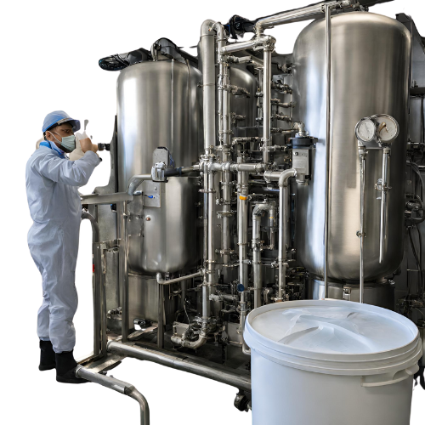
Vận hành thiết bị lọc, khử trùng nước của nước suối
1. Đặc điểm công việc vận hành thiết bị lọc, khử trùng nước của nước suối:
Vận hành thiết bị lọc và khử trùng nước trong quá trình sản xuất nước tinh khiết từ nguồn nước suối đòi hỏi sự chú ý đặc biệt và kiến thức kỹ thuật sâu rộng.
Việc điều chỉnh và quản lý chất lượng nước yêu cầu theo dõi cẩn thận các thông số như áp suất, lưu lượng, và các chỉ tiêu khác để đảm bảo hoạt động ổn định của hệ thống.

Slide 11
Vận hành thiết bị lọc, khử trùng nước của nước suối
2. Các dạng tai nạn trong quá trình vận hành thiết bị lọc, khử trùng nước của nước suối:
Trong quá trình vận hành thiết bị lọc và khử trùng nước của nước suối (pure water), có một số dạng tai nạn có thể xảy ra, ảnh hưởng đến quy trình sản xuất và đặc biệt là chất lượng nước đầu ra.
Một trong những tai nạn phổ biến là sự cố về quá trình lọc, khi các bộ lọc bị tắc nghẽn hoặc hỏng hóc do sử dụng quá mức, thiếu bảo dưỡng hoặc do chất lượng nguồn nước đầu vào không tốt. Sự cố này có thể dẫn đến giảm hiệu suất lọc hoặc thậm chí là ngưng hoạt động của hệ thống.

Slide 12
Vận hành thiết bị lọc, khử trùng nước của nước suối
3. Nguyên nhân gây ra tai nạn khi vận hành thiết bị lọc, khử trùng nước của nước suối :
Có nhiều nguyên nhân gây ra tai nạn trong quá trình vận hành thiết bị lọc và khử trùng nước của nước suối (pure water), và hiểu rõ về chúng là quan trọng để ngăn chặn và xử lý tình huống một cách hiệu quả.
Một trong những nguyên nhân chính là thiếu bảo dưỡng định kỳ và bảo trì cho thiết bị. Khi các bộ lọc không được vệ sinh đúng cách hoặc không được thay thế đúng thời điểm, chúng có thể tắc nghẽn, làm giảm hiệu suất hoạt động hoặc gây ra sự cố trong quá trình lọc.

Slide 13
Vận hành thiết bị lọc, khử trùng nước của nước suối
4. Biện pháp phòng tránh tai nạn khi vận hành thiết bị lọc, khử trùng nước của nước suối :
Trong quá trình vận hành thiết bị lọc và khử trùng nước của nước suối (pure water), việc tuân thủ các biện pháp an toàn lao động là yếu tố không thể thiếu để ngăn chặn tai nạn.
Huấn luyện an toàn lao động đóng vai trò quan trọng trong việc cung cấp kiến thức và kỹ năng cần thiết cho nhân viên. Đầu tiên, việc đảm bảo rằng tất cả nhân viên đã được đào tạo đầy đủ về việc sử dụng thiết bị an toàn, quy trình khẩn cấp, và biện pháp phòng ngừa tai nạn.

Slide 14
Vận hành thiết bị lọc, khử trùng nước của nước suối
5. Quy định an toàn lao động khi vận hành thiết bị lọc, khử trùng nước của nước suối:
Quy định an toàn lao động trong quá trình vận hành thiết bị lọc và khử trùng nước của nước suối (pure water) là yếu tố cực kỳ quan trọng để đảm bảo an toàn cho nhân viên thực hiện công việc.
Đầu tiên, việc đeo đủ trang thiết bị bảo hộ cá nhân (PPE) như kính bảo hộ, găng tay, và áo phòng hóa chất là bắt buộc. Điều này giúp bảo vệ người làm việc khỏi các chất độc hại có thể có trong quá trình xử lý nước.

Slide 15
Vận hành thiết bị lọc, khử trùng nước của nước suối
6. Xử lý tình huống tai nạn khẩn cấp khi vận hành thiết bị lọc, khử trùng nước của nước suối:
Trong trường hợp xảy ra tình huống tai nạn khẩn cấp khi vận hành thiết bị lọc và khử trùng nước của nước suối (pure water), việc xử lý nhanh chóng và chính xác là vô cùng quan trọng. Đầu tiên, việc bảo vệ bản thân và người khác là ưu tiên hàng đầu.
Nếu có sự cố gây ra nguy cơ cho an toàn cá nhân hoặc môi trường, người làm việc cần ngay lập tức thông báo về tình hình cho người quản lý hoặc đội ngũ chuyên gia an toàn để nhận được sự hỗ trợ và hướng dẫn cụ thể.

Slide 16
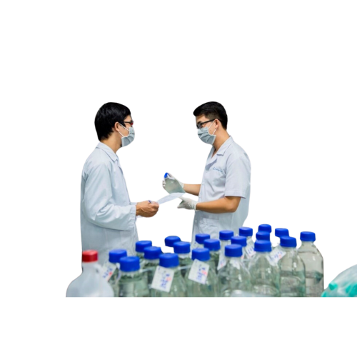
Kiểm tra chất lượng nước suối
1. Đặc điểm công việc kiểm tra chất lượng nước suối
Việc kiểm tra chất lượng nước suối, còn được gọi là nước tinh khiết, đòi hỏi quy trình cẩn thận và đa phương tiện. Công việc này thường bao gồm việc thu thập mẫu nước từ các nguồn suối và sử dụng các phương pháp phân tích để đánh giá chất lượng.
Đầu tiên, việc thu thập mẫu phải được thực hiện theo các tiêu chuẩn nghiêm ngặt để đảm bảo sự đại diện cho nguồn nước. Sau đó, các phương pháp phân tích hóa học và vi sinh được áp dụng để đo lường các chỉ số quan trọng như pH, hàm lượng khoáng chất, vi khuẩn, và các chất ô nhiễm có thể gây hại.

Slide 17
Kiểm tra chất lượng nước suối
2. Các dạng tai nạn trong quá trình kiểm tra chất lượng nước suối
Trong quá trình kiểm tra chất lượng nước suối, có thể xảy ra các tai nạn đáng chú ý đối với những người làm việc trong lĩnh vực này. Một số nguy cơ phổ biến bao gồm nguy cơ hóa chất, thương tổn do thiết bị và nguy cơ liên quan đến môi trường.
Với việc sử dụng các hóa chất trong quá trình phân tích, nguy cơ tiếp xúc trực tiếp hoặc phơi nhiễm có thể gây ra tác động đến sức khỏe, đặc biệt nếu không tuân thủ các biện pháp an toàn.

Slide 18
Kiểm tra chất lượng nước suối
3. Nguyên nhân gây ra tai nạn khi kiểm tra chất lượng nước suối
Có nhiều nguyên nhân gây ra tai nạn trong quá trình kiểm tra chất lượng nước suối. Một trong những nguyên nhân chính là thiếu hiểu biết hoặc tuân thủ không đúng quy trình an toàn lao động.
Nhân viên không được đào tạo đầy đủ về cách sử dụng hóa chất và thiết bị, hoặc họ có thể không thực hiện đúng các biện pháp bảo vệ cá nhân. Điều này có thể dẫn đến sự cố không mong muốn khi tiếp xúc trực tiếp với các chất hoá học gây hại.

Slide 19
Kiểm tra chất lượng nước suối
4. Biện pháp phòng tránh tai nạn khi kiểm tra chất lượng nước suối
Để ngăn chặn tai nạn khi kiểm tra chất lượng nước suối, việc thực hiện các biện pháp phòng tránh là cực kỳ quan trọng. Đầu tiên, việc đào tạo an toàn lao động là yếu tố chính để đảm bảo nhân viên có kiến thức cần thiết về việc sử dụng hóa chất và thiết bị một cách an toàn và hiệu quả. Họ cần được hướng dẫn về cách nhận biết, xử lý và loại bỏ các chất gây hại một cách an toàn.
Thứ hai, việc duy trì và bảo dưỡng thiết bị đúng cách là quan trọng để giảm thiểu nguy cơ sự cố. Việc kiểm tra, bảo dưỡng định kỳ và thay thế linh kiện hỏng hóc giúp đảm bảo thiết bị hoạt động một cách an toàn và chính xác.

Slide 20
Kiểm tra chất lượng nước suối
5. Quy định an toàn lao động khi kiểm tra chất lượng nước suối
Quy định an toàn lao động trong quá trình kiểm tra chất lượng nước suối đóng vai trò quan trọng trong việc đảm bảo sức khỏe và an toàn cho nhân viên thực hiện công việc này. Đầu tiên, việc đào tạo an toàn lao động là cực kỳ quan trọng.
Tất cả nhân viên tham gia phải được đào tạo về việc sử dụng hóa chất, thiết bị và biện pháp bảo vệ cá nhân. Họ cần hiểu rõ về các nguy cơ tiềm ẩn, biện pháp an toàn, cũng như quy trình ứng phó trong trường hợp có sự cố.

Slide 21
Kiểm tra chất lượng nước suối
6. Xử lý tình huống tai nạn khẩn cấp khi kiểm tra chất lượng nước suối
Trong trường hợp xảy ra tai nạn khẩn cấp khi kiểm tra chất lượng nước suối, việc xử lý tình huống một cách nhanh chóng và chính xác là vô cùng quan trọng. Đầu tiên, việc đảm bảo an toàn cho bản thân và những người xung quanh là ưu tiên hàng đầu. Nếu có sự cố liên quan đến hóa chất, việc ngừng tiếp xúc và rời khỏi khu vực nguy hiểm là cần thiết.
Tiếp theo, việc gọi ngay đến dịch vụ cứu hộ hoặc y tế trong trường hợp cần thiết là bước quan trọng. Cần có sự hỗ trợ chuyên nghiệp từ những người có kinh nghiệm để xử lý tình huống một cách chính xác và hiệu quả.

Slide 22
Cảm ơn các bạn đã theo dõi
Mọi thắc mắc về bài giảng xin liên hệ với chúng tôi theo thông tin bên dưới:
CÔNG TY TNHH HUẤN LUYỆN AN TOÀN VÀ QUAN TRẮC MÔI TRƯỜNG NAM VIỆT (AN TOÀN NAM VIỆT)
Địa chỉ: Lầu 2, số 655 Đường Điện Biên Phủ, Phường 25, Quận Bình Thạnh, Thành phố Hồ Chí Minh, Việt Nam
Hotline 0908.111.791
Website https://antoannamviet.com/
Email: Lienhe@antoannamviet.com

